Slide 1
Julio 08 de 2024
Comportamiento del IPC
de alimentos y bebidas
no alcohólicas Junio de 2024

Slide 2
IPC división de alimentos y bebidas no alcohólicas en Junio de 2024 Variación mensual, año corrido y anual (2023-2024)
En junio el IPC de la división de los alimentos y bebidas no alcohólicas registró una variación de 0,30% con respecto al mes anterior.
En lo corrido del año (enero - junio), el precio de los alimentos y bebidas no alcohólicas presentó una variación de 3,79% con respecto a diciembre del año anterior.
En junio de 2024 el precio de los alimentos y bebidas no alcohólicas presentó una variación de 5,27% en comparación con junio de 2023.
Fuente: DANE. Cálculos UPRA

Slide 3
Variación mensual por división de gasto junio 2024
En junio, la división de alimentos y bebidas no alcohólicas registró un aumento de 0,30% con respecto al mes de mayo, y se ubicó 0,02 puntos porcentuales por debajo de la variación nacional (0,32%) siendo la cuarta división con mayor variación este mes.
Fuente: DANE. Cálculos UPRA

Slide 4
Variación mensual IPC total vs IPC alimentos y bebidas no alcohólicas Junio (2022-2024)
0,30%
fue la variación mensual del IPC de alimentos y bebidas no alcohólicas
respecto al mismo mes del año pasado, cuando fue de -0,53%
En junio de 2024
+0,83 p.p.
Fuente: DANE. Cálculos UPRA

Slide 5

Comportamiento mensual de los precios al consumidor de los principales alimentos en junio de 2024
Producto | Variación (%) | Contribución (p.p)*
Papas | 13,17 | 0,377
Cebolla | 24,10 | 0,274
Chocolate y productos a base de chocolate | 11,87 | 0,160
Arroz | 0,78 | 0,045
Tomate de árbol | 4,45 | 0,023
Productos de rio y mar (incluye congelados y enlatad.) | 0,53 | 0,018
Carne de cerdo y derivados | 0,48 | 0,014
Legumbres secas | 0,84 | 0,013
Hortalizas y legumbres frescas | 0,44 | 0,013
Panela cruda para consumo en el hogar | 0,88 | 0,008
Durante el mes de junio de 2024 los alimentos con mayor contribución al aumento de precios fueron:
Fuente: DANE. Cálculos UPRA . *Contribución en el IPC de alimentos y bebidas no alcohólicas

Slide 6

Comportamiento mensual de los precios al consumidor
de los principales alimentos
en junio de 2024
Producto | Variación (%) | Contribución (p.p)*
Frutas frescas | -5,92 | -0,406
Tomate | -14,94 | -0,185
Moras | -10,76 | -0,060
Quesos y productos afines | -1,89 | -0,056
Plátanos | -1,21 | -0,025
Naranjas | -3,64 | -0,018
Leche | -0,14 | -0,011
Aceites comestibles | -0,27 | -0,008
Legumbres y hortalizas en conserva | -1,30 | -0,005
Zanahoria | -1,50 | -0,004
Durante el mes de junio de 2024 los alimentos con mayor contribución a la disminución de precios fueron:
Fuente: DANE. Cálculos UPRA *Contribución en el IPC de alimentos y bebidas no alcohólicas

Slide 7
Variación año corrido por divisiones de gasto junio 2024
En lo corrido del año hasta junio, y con respecto a diciembre del año anterior, la división de alimentos y bebidas no alcohólicas registró un aumento de 3,79%, ubicándose 0,33 puntos porcentuales por debajo de la variación nacional (4,12%) siendo la séptima división con menor variación en el año.
Fuente: DANE. Cálculos UPRA

Slide 8
Variación año corrido IPC de alimentos y bebidas no alcohólicas Enero-junio (2022-2024)
respecto al mismo periodo del año pasado, cuando fue de 3,53%
fue la variación año corrido del IPC de alimentos y bebidas no alcohólicas
En junio de 2024
3,79%
+0,26 p.p.
Fuente: DANE. Cálculos UPRA

Slide 9
Comportamiento año corrido de los precios al consumidor de los principales alimentos Junio de 2024
Producto | Variación (%) | Contribución (p.p)*
Papas | 45,49 | 1,047
Frutas frescas | 13,90 | 0,815
Hortalizas y legumbres frescas | 17,36 | 0,446
Chocolate y productos a base de chocolate | 31,40 | 0,374
Tomate de árbol | 63,05 | 0,211
Cebolla | 16,62 | 0,208
Arroz | 2,49 | 0,146
Naranjas | 30,77 | 0,114
Carne de aves | 1,25 | 0,101
Moras | 17,53 | 0,076
En lo corrido del año los alimentos con mayor contribución al aumento de precio fueron:
Fuente: DANE. Cálculos UPRA . *Contribución en el IPC de alimentos y bebidas no alcohólicas

Slide 10
Comportamiento año corrido de los precios al consumidor
de los principales alimentos
Junio de 2024
Producto | Variación (%) | Contribución (p.p)*
Huevos | -6,33 | -0,297
Tomate | -19,47 | -0,263
Aceites comestibles | -5,91 | -0,189
Yuca para consumo en el hogar | -7,95 | -0,045
Maíz y sus derivados | -10,83 | -0,042
Legumbres secas | -1,62 | -0,026
Carne de cerdo y derivados | -0,55 | -0,017
Pastas alimenticias | -1,11 | -0,008
Arracacha, ñame y otros tubérculos | -1,43 | -0,004
En lo corrido del año los alimentos con mayor contribución a la disminución de precios fueron:
Fuente: DANE. Cálculos UPRA *Contribución en el IPC de alimentos y bebidas no alcohólicas

Slide 11
Variación anual por divisiones de gasto junio 2024
En el mes de junio de 2024, y con respecto al mismo mes del año anterior, la división de alimentos y bebidas no alcohólicas registró un aumento de 5,27%, ubicándose 1,91 puntos porcentuales por debajo de la variación nacional (7,18%), siendo la sexta división con menor variación en este periodo.
Fuente: DANE. Cálculos UPRA

Slide 12
Variación anual IPC de alimentos y bebidas no alcohólicas Junio (2021-2024)
5,27%
fue la variación anual del IPC de alimentos y bebidas no alcohólicas
-9,04 p.p.
respecto al mismo periodo del año pasado, cuando fue de 14,31%
En junio de 2024
Fuente: DANE. Cálculos UPRA

Slide 13
Comportamiento anual de los precios al consumidor de los principales alimentos Junio (2024/2023)
Producto | Variación (%) | Contribución (p.p)*
Papas | 64,29 | 1,329
Frutas frescas | 19,07 | 1,085
Chocolate y productos a base de chocolate | 45,10 | 0,493
Hortalizas y legumbres frescas | 16,53 | 0,434
Carne de aves | 4,17 | 0,332
Cebolla | 27,88 | 0,323
Tomate | 20,33 | 0,186
Carne de res y derivados | 0,83 | 0,108
Moras | 22,63 | 0,096
Quesos y productos afines | 2,95 | 0,086
En los últimos 12 meses los alimentos con mayor contribución al aumento de precio fueron:
Fuente: DANE. Cálculos UPRA . *Contribución en el IPC de alimentos y bebidas no alcohólicas

Slide 14
Comportamiento anual de los precios al consumidor
de los principales alimentos
Junio (2024/2023)
Producto | Variación (%) | Contribución (p.p)*
Aceites comestibles | -13,98 | -0,496
Plátanos | -17,47 | -0,449
Legumbres secas | -10,50 | -0,189
Yuca para consumo en el hogar | -20,69 | -0,139
Huevos | -2,80 | -0,128
Maíz y sus derivados | -22,71 | -0,102
Naranjas | -6,62 | -0,035
Pan | -0,76 | -0,034
En los últimos 12 meses los alimentos con mayor contribución a la disminución de precio fueron:
Fuente: DANE. Cálculos UPRA *Contribución en el IPC de alimentos y bebidas no alcohólicas

Slide 15
Variación anual del IPC de los alimentos con mayor contribución en junio
2020
2021
2022
2023
2021
2022
2023
2020
2021
2022
2023
2020
2021
2022
2023
Fuente: DANE. Cálculos UPRA

Slide 16
Variación anual del IPC de los alimentos con mayor contribución en junio
2020
2021
2022
2023
2020
2021
2022
2023
2020
2021
2022
2023
2020
2021
2022
2023

Slide 17
Variación anual IPC alimentos y bebidas no alcohólicas vs. TRM 23 años: junio de 2001– junio de 2024
Fuente IPC: DANE. Cálculos UPRA Fuente TRM: Superintendencia Financiera de Colombia - SFC

Slide 18
Julio 08 de 2024
Comparativo IPC
de alimentos y bebidas
no alcohólicas
Otros países Mayo de 2024
Índice de precios de los alimentos de la FAO
Junio de 2024

Slide 19
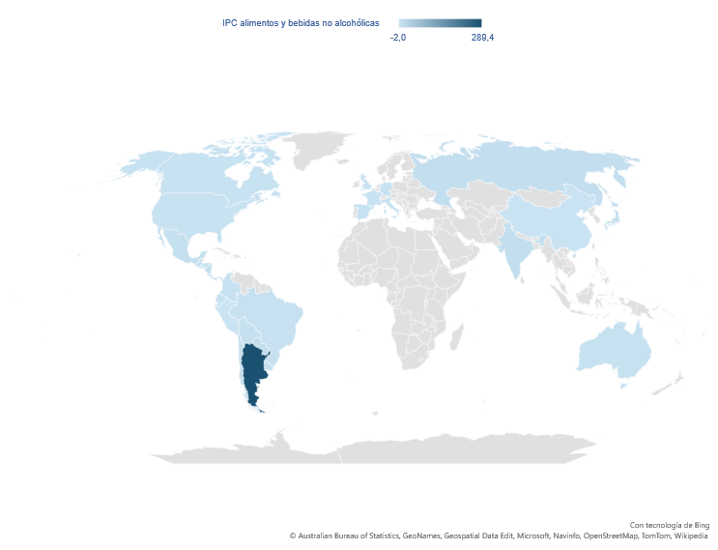
Variación anual alimentos y bebidas no alcohólicas principales países de referencia abril de 2024*
Indicadores internacionales: https://datosmacro.expansion.com/ipc y https://es.tradingeconomics.com/
*No se incluyó Venezuela al no contar con información oficial actualiza

Slide 20
IPC total y de alimentos y bebidas no alcohólicas países región
Variación anual
IPC total abril de 2024
Variación anual alimentos y bebidas no alcohólicas abril de 2024
Indicadores internacionales: https://datosmacro.expansion.com/ipc y https://es.tradingeconomics.com/
No se incluyó Venezuela al no contar con información oficial actualiza

Slide 21
La variación del índice muestra como la inflación mundial de los alimentos sigue cediendo
Variación anual del índice de precios de los alimentos de la FAO y sus grupos de productos básicos
Junio de 2024 (precios internacionales)
Fuente: FAO Food Price Index en https://www.fao.org/worldfoodsituation/foodpricesindex/es.
Notes:
El índice de precios de los alimentos de la FAO consiste en una medida de la variación mensual de los precios internacionales de cinco grupos de productos básicos: cereales, aceites vegetales, productos lácteos, carne y azúcar. Estos se ponderan con las cuotas medias de exportación para un periodo determinado.

Slide 22

Julio 08 de 2024
Gracias
Visita nuestro portal
upra.gov.co

